Slide 1
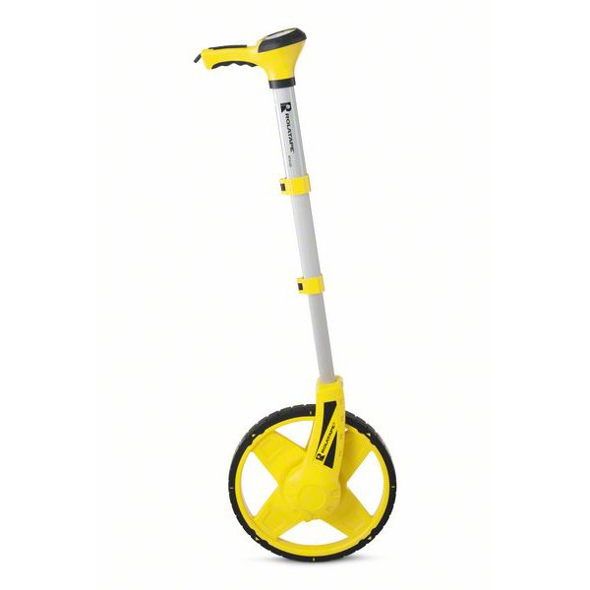
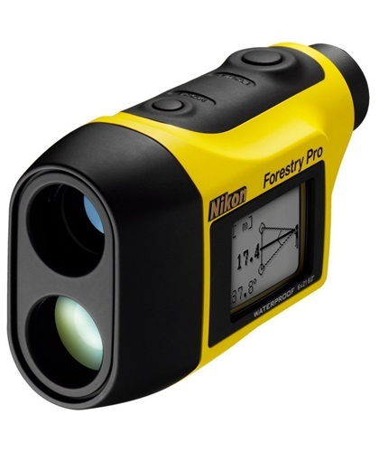
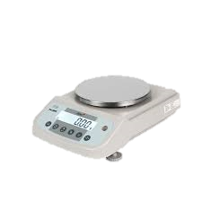
Instrumentos que
miden Longitud y Masa
Jorge Arias Muñoz
Israel Alejandro Zuñiga Ramos
Carlos Alexis Serrano Aguilar
Eduardo Guerrero Jaime
Jesús Roberto Pulido Vera
Física Clásica Instrumentos que miden Longitud y Masa Equipo No. 1

Slide 2
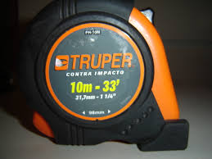
Flexómetro
Cinta metálica flexible de no mas de 10m de longitud.
Sistema internacional y sistema ingles.
Milímetros.
Física Clásica Instrumentos que miden Longitud y Masa Equipo No. 1

Slide 3
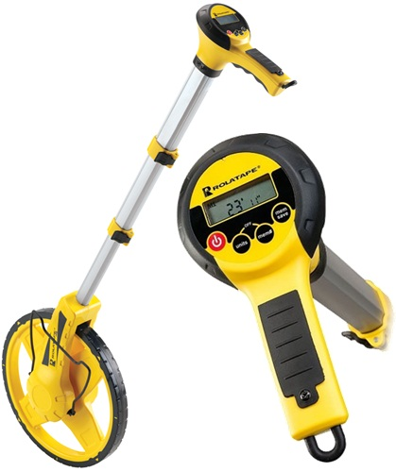
Odómetro Topográfico
Del griego ὁδός hodós "camino" y μέτρον métron "medida“.
Calcula distancia parcial o total recorrida.
Metros y millas.
Física Clásica Instrumentos que miden Longitud y Masa Equipo No. 1

Slide 4
Telémetro topográfico
Óptico
Ultrasónico
Laser
Física Clásica Instrumentos que miden Longitud y Masa Equipo No. 1

Slide 5
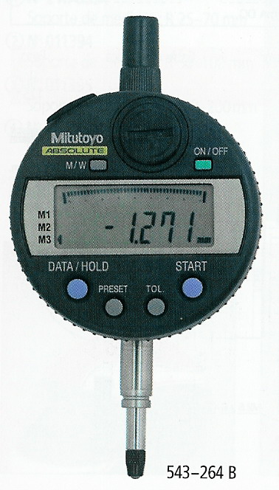
Reloj comparador
Verificación de piezas
No da lectura directa
La precisión de un reloj comparador puede ser de centésimas de milímetros o incluso de milésimas de milímetros micras.
Física Clásica Instrumentos que miden Longitud y Masa Equipo No. 1

Slide 6
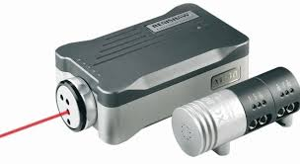
interferómetro
Emplea la interferencia de las ondas de luz para medir con gran precisión las longitudes de onda de la luz misma.
Física Clásica Instrumentos que miden Longitud y Masa Equipo No. 1

Slide 7
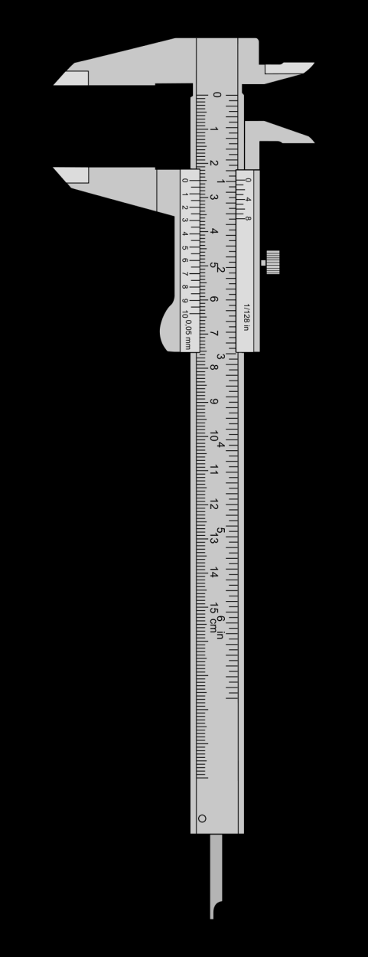
Vernier
Destinado a la medida de:
Pequeñas longitudes.
Espesores.
Diámetros.
Física Clásica Instrumentos que miden Longitud y Masa Equipo No. 1

Slide 8
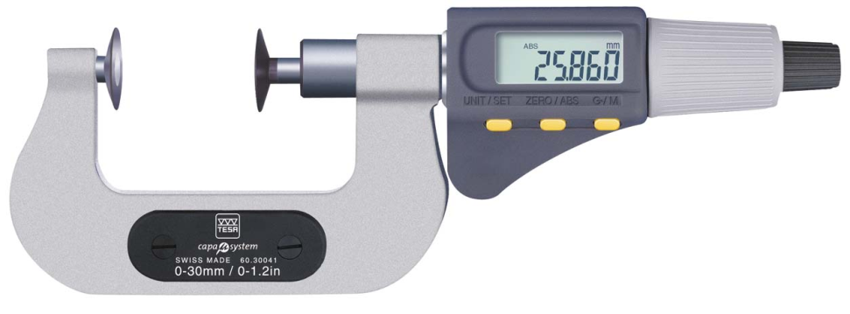
Micrómetro
Del griego "μικρο“ (micros, pequeño)
Μετρoν (metron, medición)
Física Clásica Instrumentos que miden Longitud y Masa Equipo No. 1

Slide 9
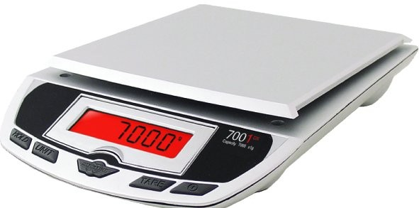
Bascula
Del francés bascule
Se usa para cosas grandes y pequeñas
Física Clásica Instrumentos que miden Longitud y Masa Equipo No. 1

Slide 10
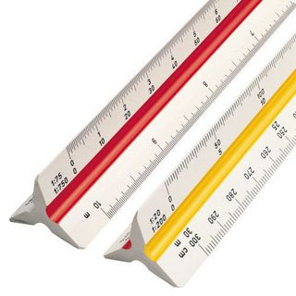
ESCALIMETRO
Contiene diferentes escalas en la misma regla.
Física Clásica Instrumentos que miden Longitud y Masa Equipo No. 1

Slide 11
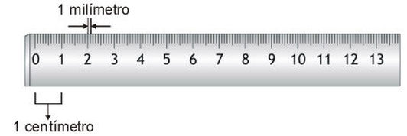
Regla graduada
Instrumento de medición que incluye una escala graduada dividida en unidades de longitud.
Física Clásica Instrumentos que miden Longitud y Masa Equipo No. 1

Slide 12
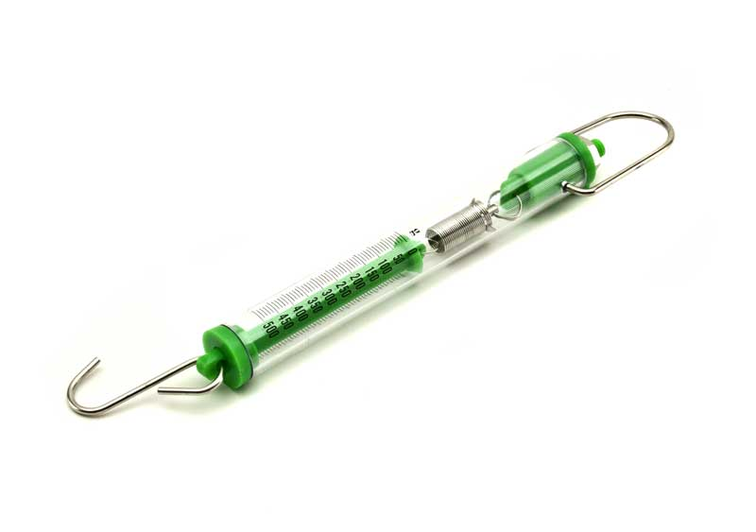
Dinamómetro
Un instrumento utilizado para medir fuerzas o para pesar objetos.
Física Clásica Instrumentos que miden Longitud y Masa Equipo No. 1

Slide 13
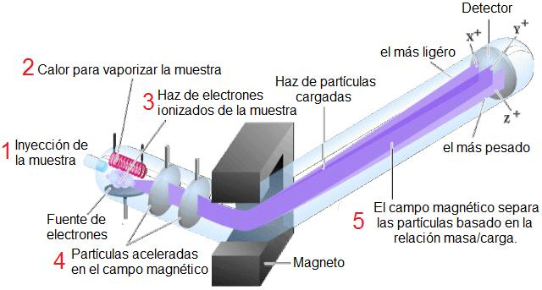
Espectrómetro de masas
El espectrómetro de masas mide razones carga/masa de iones, calentando un haz de material del compuesto a analizar hasta vaporizarlo e ionizar los diferentes átomos.
Física Clásica Instrumentos que miden Longitud y Masa Equipo No. 1

Slide 14
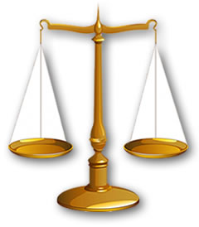
Balanza
Instrumento para pesar mediante la comparación del objeto que se quiere pesar con otro de peso conocido
El rango de medida y precisión de una balanza puede variar desde kilogramos hasta gramos-
Física Clásica Instrumentos que miden Longitud y Masa Equipo No. 1

Slide 15
Referencias bibliográficas.
Bruno Campagnolo. Anakarina Manach. Maria Esmeralda Vailati. (febrero de 2008). Instrumentos de Medidas de Longitud, Tiempo y Masa. 27/01/2016, de PROYECTO UC Sitio web: http://laboratoriobae.blogspot.mx/
Grillitus. ( 21 mar 2014). interferómetro . 27/01/2016, de wikipedia Sitio web: https://es.wikipedia.org/wiki/Interfer%C3%B3metro
DANIEL FLORES. (02 de Enero, 2012). reloj comparador. 27/01/2016, de , Sitio web: http://metrologia.fullblog.com.ar/reloj-comparador-palpador.html
Física Clásica Instrumentos que miden Longitud y Masa Equipo No. 1

